Slide 1


Projeto NLP - Netflix Reviews
Francisco Adaías Gomes da Silva

Slide 2
Introdução
Base de dados
Pré processamento dos dados
SVM + BOW
SVM com Embeddings
BERT
IN-Context Learning

Slide 3
Base de dados
Obtida no Kaggle
Contém informações sobre as avaliações feitas por usuários da Netflix na Google Play Store. Além das avaliações, ele também contém informações sobre as classificações, a data da avaliação e as curtidas em cada uma das avaliações.
Possui 8 colunas(reviewID, userName, content, score, thumbsUpCount, reviewCreatedVersion, At, appVersionavaliação)

Slide 4
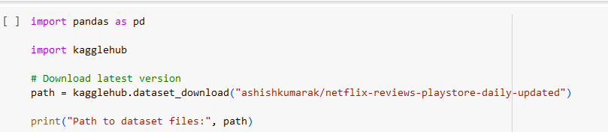
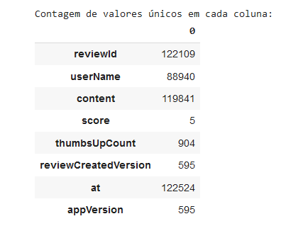
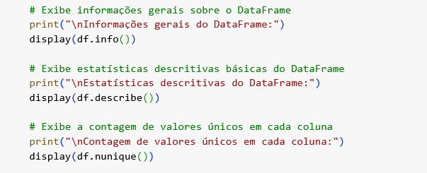

Slide 5
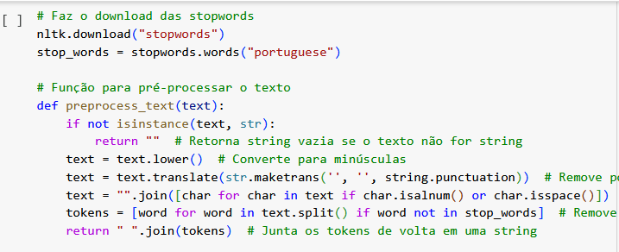
Pré Processamento de dados
Utilização de apenas duas colunas(Content e Score)
Eliminação das linhas em branco das colunas remanescentes
Utilizamos a biblioteca nltk (Natural Language Toolkit) para realizar várias tarefas de limpeza e preparação dos dados textuais

Slide 6
SVM + Bag of Words (BoW)
Dividindo o dataset (treino e teste)
Criando pipeline com TF-IDF no lugar do CountVectorizer
Treinando o modelo
Aplica o GridSearch para identificar melhor combinação de hiperparâmetros
Extraindo as métricas de avaliação e matriz de confusão

Slide 7
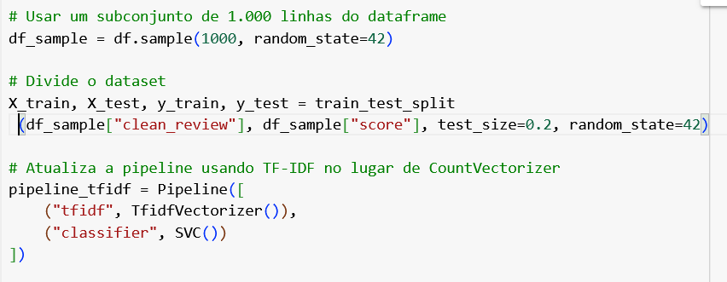

Slide 8
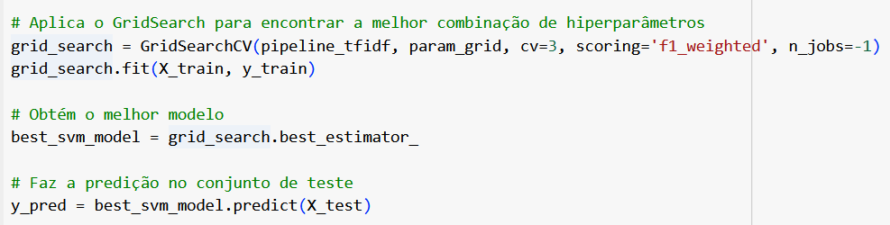

Slide 9
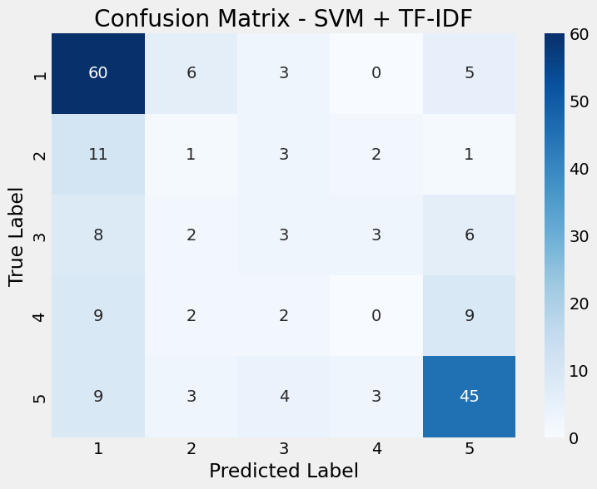
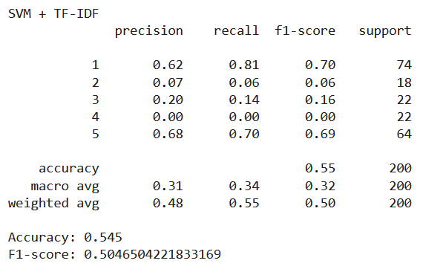
SVM + Bag of Words (BoW) Métricas de avaliação

Slide 10
Modelo 02(SVM com Embeddings)
Criando modelo Word2Vec
Função para obter os Embeddings
Normalizando os Embeddings
Treinando modelo SVM com Embeddings
Extraindo as métricas de avaliação do modelo

Slide 11
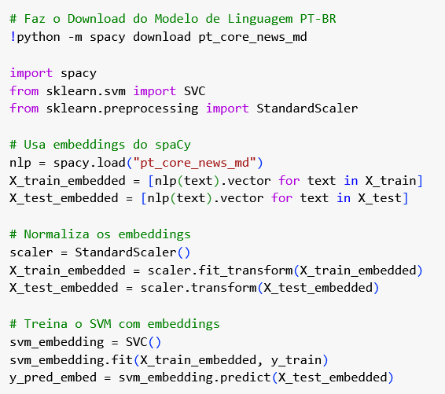
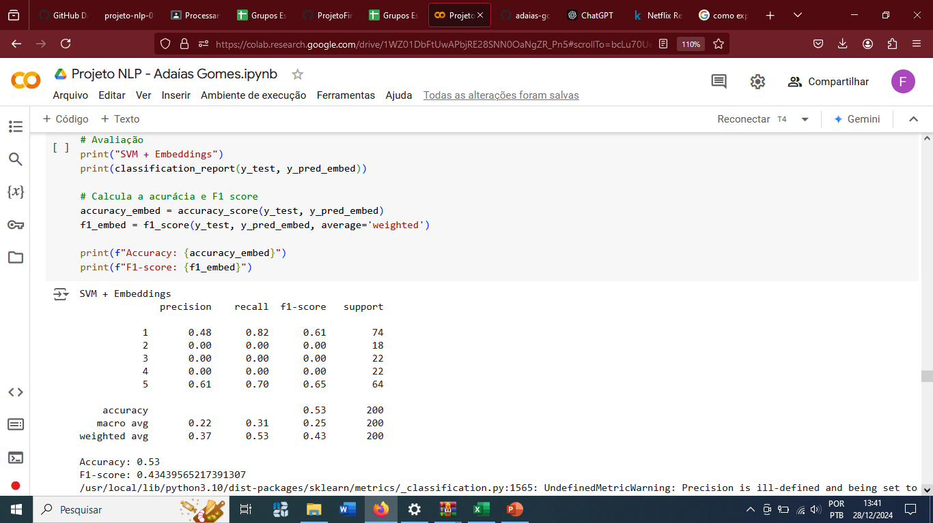

Slide 12
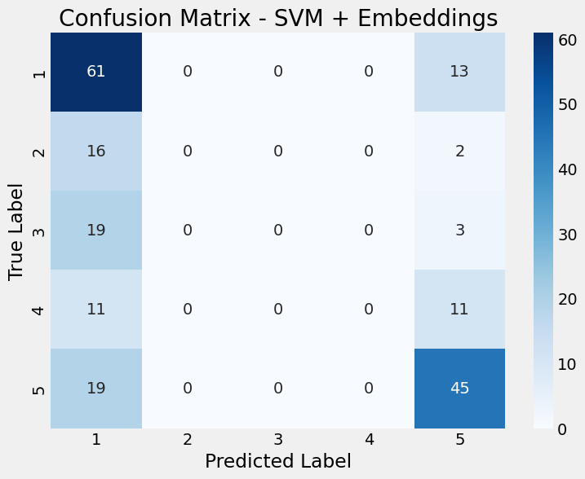

Slide 13
Modelo 03(BERT)
Preparando o Modelo BERT
Tokenizando Dados e convertendo para tensores
Compilando Modelo
Definindo o otimizador e a função de perda
Treinando modelo
Extraindo e exibindo as métricas e a matriz de confusão

Slide 14
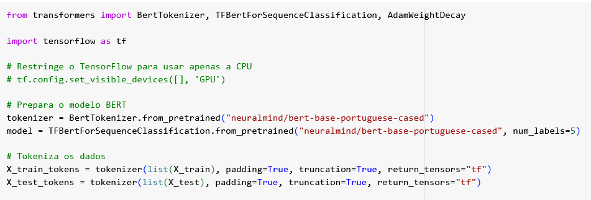

Slide 15
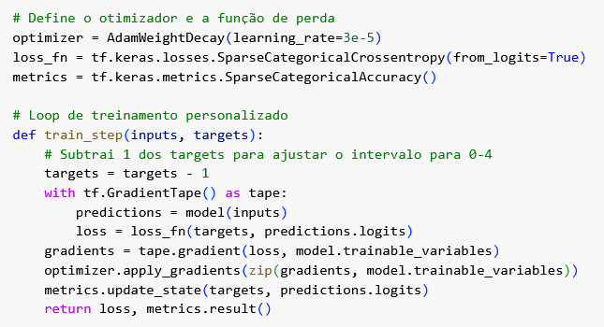

Slide 16
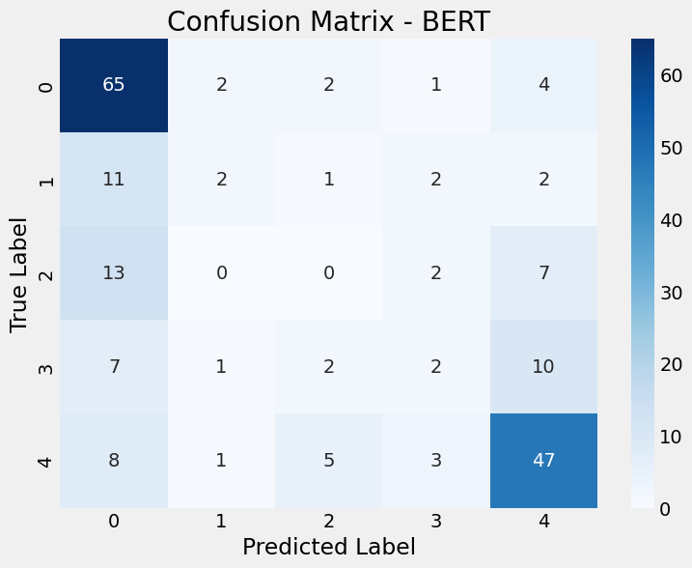
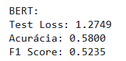

Slide 17
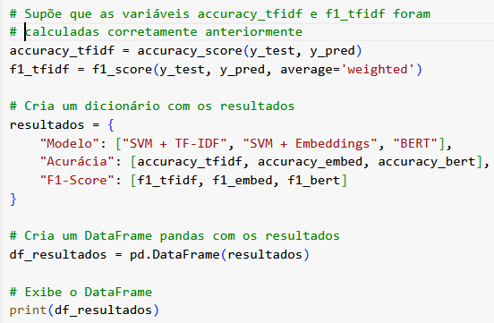
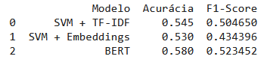
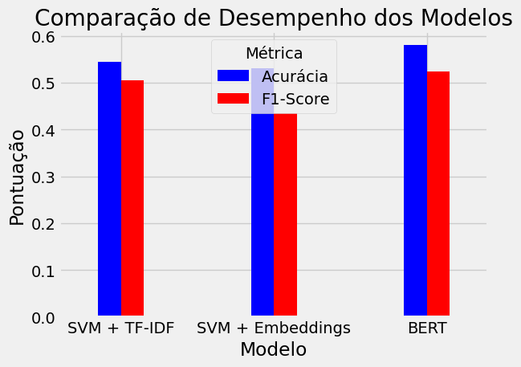
Comparando os 3 modelos

